Slide 1
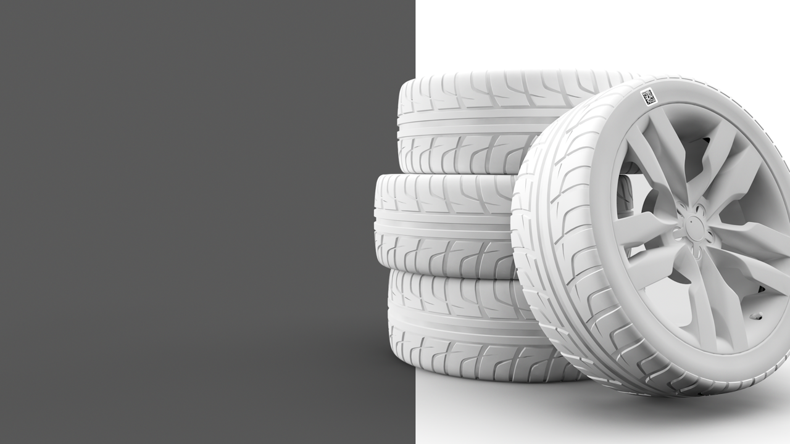

Государственная информационная система мониторинга (ГИС МТ)
Маркировка шин
Кирилл Волков
Руководитель товарной
группы «Шины»

Slide 2
C 1 марта 2021 не должно остаться шин без маркировки
В течение 7 дней со дня возникновения необходимости оборота шин участники оборота должны зарегистрироваться в системе мониторинга
Постановление правительства РФ
№ 1958 от 31.12.2019
с 1 ноября
2020 года
с 15 декабря 2020 года
1 марта
2021 года
Запрещается производство
и импорт немаркированных шин,
а также приобретение немаркированных шин участниками оборота, работающими напрямую
с производителями и импортерами.
Обязательна передача сведений
в ГИС при розничной реализации маркированных шин
Запрещается оборот и вывод
из оборота немаркированных шин
До 1 марта 2021 года все участники оборота обязаны промаркировать товарные остатки, нереализованные до 15 декабря 2020 года
С 1 марта 2021 года все участники оборота обязаны передавать сведения в отношении всех действий по обороту шин в систему маркировки Честный ЗНАК
До 15 декабря 2020 года осуществляется маркировка шин, ввезенных в РФ после 1 ноября 2020 года, но приобретенных до 1 ноября 2020 года.

Slide 3
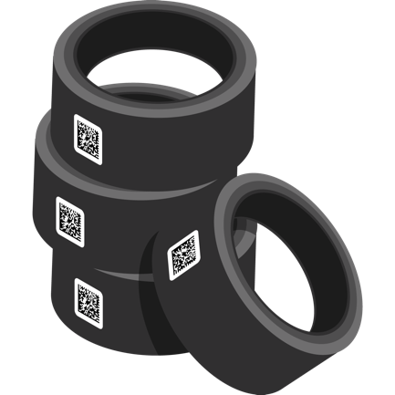
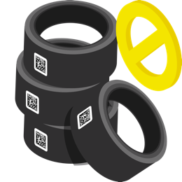

Шины, подлежащие маркировке
Вопрос маркировки импортируемых колес в сборе и Б/У шин находится на рассмотрении
МАРКИРОВКЕ ПОДЛЕЖАТ ВСЕ ТОВАРЫ С КОДАМИ:
ТН ВЭД 4011 10 000 3, 4011 10 000 9, 4011 20 100 0, 4011 20 900 0, 4011 40 000 0, 4011 70 000 0, 4011 80 000 0, 4011 90 000 0.
ОКПД2 22.11.11, 22.11.12.110, 22.11.13.110, 22.11.14, 22.11.15.120
ШИНЫ ПНЕВМАТИЧЕСКИЕ РЕЗИНОВЫЕ НОВЫЕ:
Для легковых автомобилей (включая грузопассажирские автомобили-фургоны и спортивные автомобили)
Для автобусов или моторных транспортных средств для перевозки грузов
Для мотоциклов
Для сельскохозяйственных или лесохозяйственных транспортных средств и машин
Для транспортных средств и машин, используемых в строительстве или промышленности
ШИНЫ РЕЗИНОВЫЕ СПЛОШНЫЕ ИЛИ ПОЛУПНЕВМАТИЧЕСКИЕ:
Прочие шины
ИСКЛЮЧЕНО:
Шины и покрышки пневматические резиновые новые для использования на воздушных судах
Шины и покрышки пневматические резиновые новые для велосипедов
Шины и покрышки пневматические резиновые восстановленные
Протекторы взаимозаменяемые
Ободные ленты
Камеры резиновые
*постановление Правительства РФ №1958 от 31.12.2019 г.

Slide 4
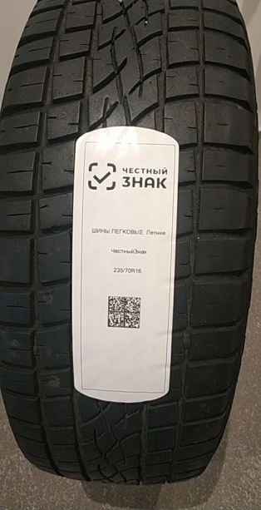
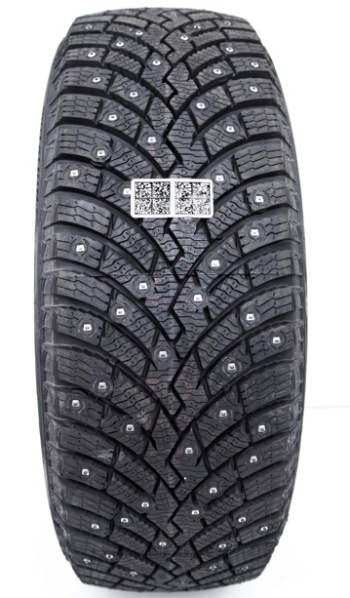
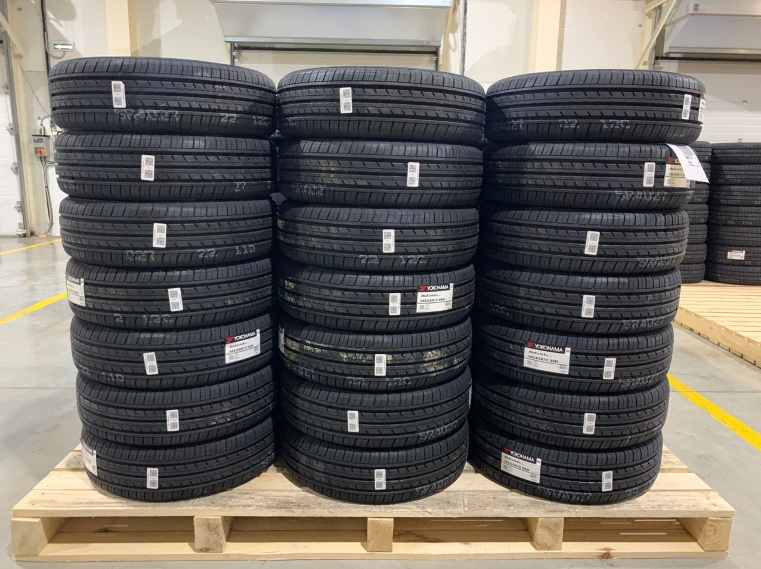
Основное средство идентификации — этикетка
Этикетка на протекторе
или внутренней поверхности
Этикетка на боковине
Как привычная всем «маркетинговая» этикетка, так и любые её аналоги. Наносится на готовую продукцию и имеет достаточную для размещения DataMatrix-кода площадь.
Перспективный вариант для маркировки продукции на производстве до вулканизации.

Slide 5
Дополнительное средство идентификации — RFID-метка
Опционально к основному средству идентификации по решению УОТ может применяться RFID-метка - запись уникальной комбинации кода маркировки на радиочастотную метку для машинного чтения на расстоянии
ПЛЮСЫ
МИНУСЫ
Высокая скорость идентификации
Возможность идентификации партий без необходимости поштучного сканирования
Возможность автоматического поиска
Возможность глубокой автоматизации процессов
Более высокая выживаемость в логистике по сравнению с ШК
Необходимость оснащения RFID оборудованием
Физическое повреждение электронного чипа приводит к невозможности считывания

Slide 6



Ввод шин в оборот
Производство новых товаров, код наносится до первой отгрузки от производителя
Ввоз с территории ЕАЭС
— до ввоза на территорию РФ
Ввоз из других стран
— до помещения под таможенные процедуры выпуска для внутреннего потребления или реимпорта
Прием шин на комиссию
от физических лиц
Возврат шин от покупателя
с утраченным кодом маркировки
Маркировка остатков / перемаркировка например,
в случае утраты кода

Slide 7



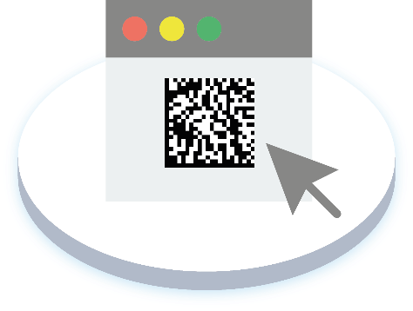
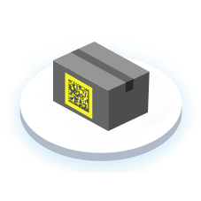



Что необходимо сделать участнику оборота
Оформить УКЭП и установить ПО для работы с УКЭП
Зарегистрироваться
в ЛК и заполнить профиль
Заключить договоры
с Оператором-ЦРПТ
Описать товарные остатки в личном кабинете
При оптовой продаже сформировать УПД
Пополнить баланс лицевого счета
Заказать коды, нанести их на товар и ввести в оборот
При розничной продаже вывести товар из оборота при помощи онлайн-кассы
!
Для регистрации в ГИС МТ перейдите на сайт markirovka.crpt.ru

Slide 8






Что понадобится участнику оборота
УСИЛЕННАЯ
КВАЛИФИЦИРОВАННАЯ
ЭЛЕКТРОННАЯ
ПОДПИСЬ
ПРИНТЕР
2D СКАНЕР
ШТРИХКОДА
ОНЛАЙН КАССА
ПОДКЛЮЧЕНИЕ ЭДО ИЛИ
ЭДО-ЛАЙТ
ИНТЕГРАЦИЯ С ЛК
САМОСТОЯТЕЛЬНО
ИЛИ ЧЕРЕЗ ИНТЕГРАТОРА

Slide 9
Статистика регистраций участников оборота ТГ «Шины» по состоянию на 11.08.20
Общее количество участников оборота шин
Регистрация участников оборота шин
в разрезе регионов РФ
Регистрация участников оборота шин
в разрезе Федеральных округов
3 256
Москва | 344
Санкт-Петербург | 171
Московская область | 151
Свердловская область | 121
Краснодарский край | 102
Приморский край | 96
Ростовская область | 95
995
Центральный ФО
570
Приволжский ФО
86
444
Северо-Западный ФО
      Импортеры
Зарегистрировано УОТ-импортеров
339
Сибирский ФО
302
Уральский ФО
20
г. Севастополь | 5
Кабардино-Балкарская Республика | 5
Республика Адыгея | 5
Республика Алтай (Горный Алтай) | 4
Чукотский автономный округ | 3
Республика Калмыкия | 2
Республика Карачаево-Черкессия | 2
Ненецкий автономный округ | 1
Республика Дагестан | 1
      Производители
289
Южный ФО
Зарегистрировано УОТ-производителей
244
Дальневосточный ФО
3 150
      Оптовая и розничная торговля
73
Северо-Кавказский ФО
Зарегистрировано УОТ- оптово-розничной торговли

Slide 10
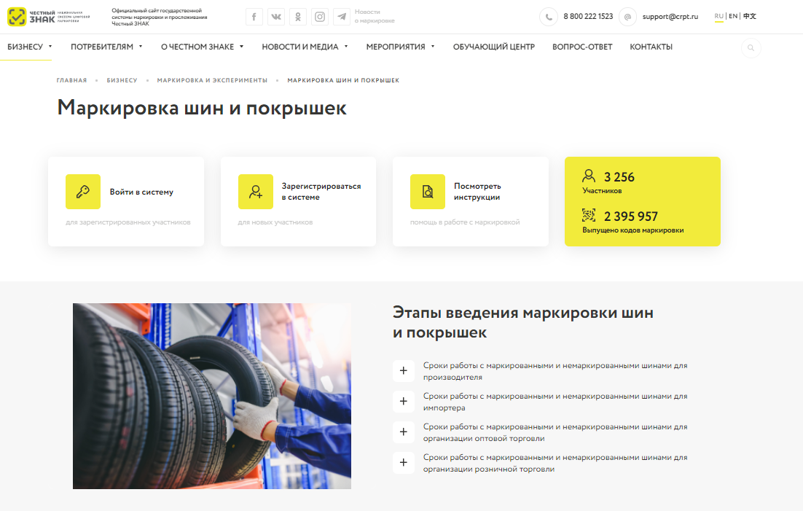

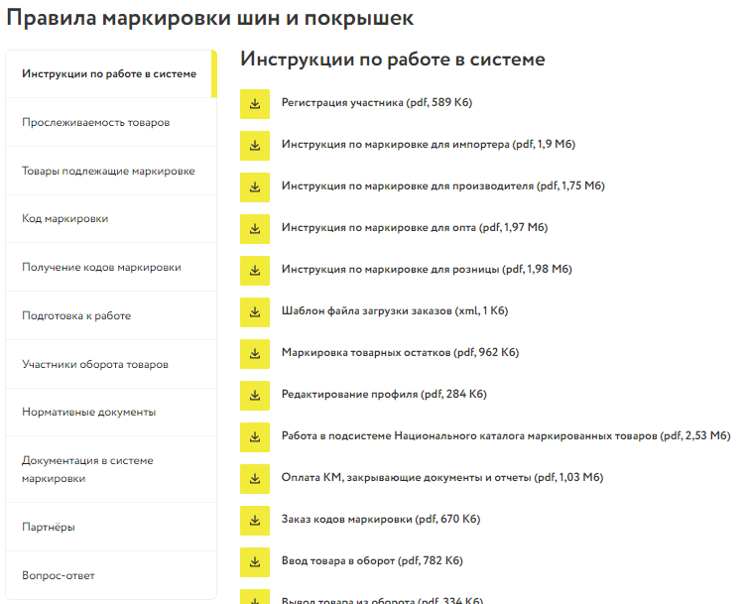
Информационная поддержка маркировки шин - ЧестныйЗнак.РФ

Slide 11

Мы на связи всегда: прямая связь с экспертами,
ответы на вопросы онлайн
Вы можете написать нам
по почте support@crpt.ru
Все новости маркировки в канале телеграмм
https://t.me/crptbreaking
Группа в телеграмм по фарме:
https://t.me/MarkirovkaPHGroup
Или позвоните по телефону
8 800 222 15 23
Видео-инструкции и опыт участников
в канале YouTube ЧестныйЗНАК
Вы можете узнать самые горячие новости
и задать вопросы в наших социальных сетях
https://www.facebook.com/crpt.ru/
Регулярные обучающие вебинары на сайте
ЧестныйЗНАК.рф
Раздел мероприятия > расписания вебинаров
Записи мероприятий в разделе мероприятия > видеоархив
https://vk.com/crptec

Slide 12

СПАСИБО
ЗА ВНИМАНИЕ!
Кирилл Волков
Руководитель товарной группы «Шины» k.volkov@crpt.ru

